Slide 1
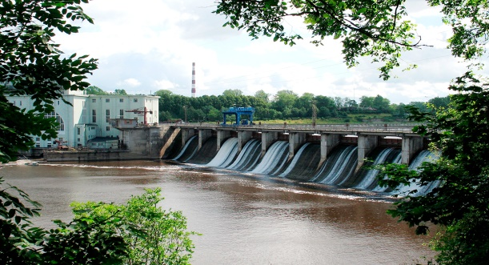
Бюджет
для граждан
по годовому отчету
об исполнении бюджета
Волховского
муниципального
района
за 2024 год

Slide 2

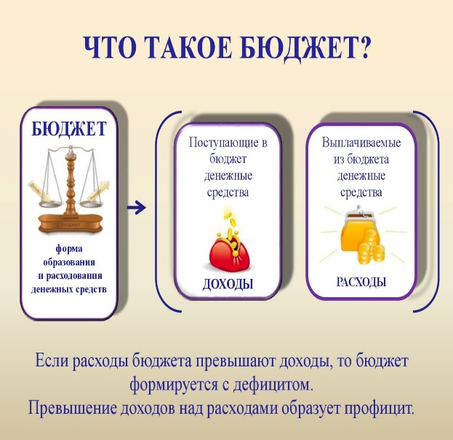
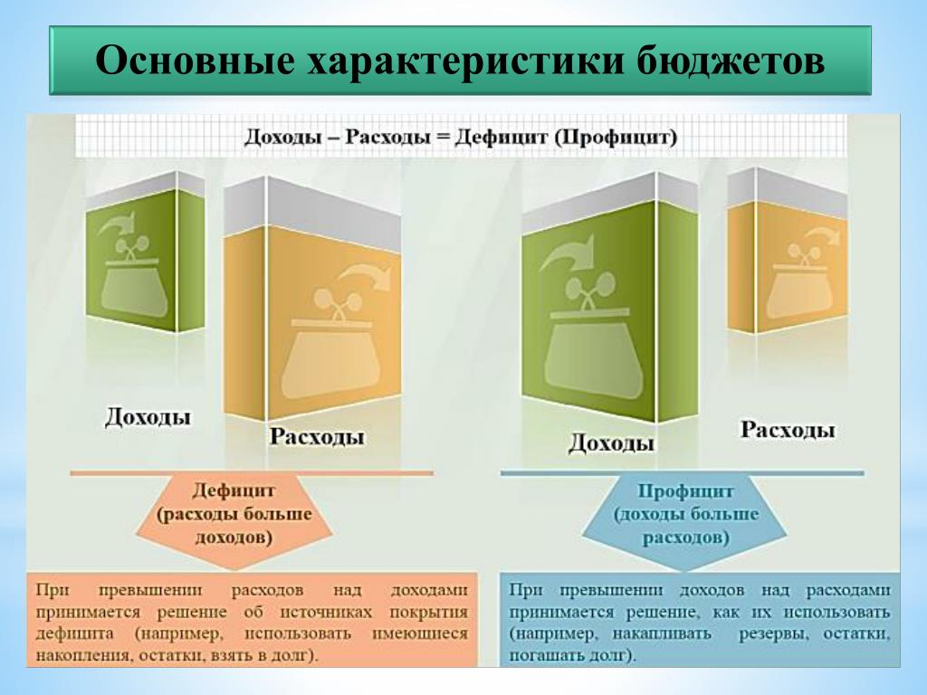
«Бюджет для граждан»
подготовлен на основании годового отчета об исполнении бюджета Волховского муниципального района за 2024 год в доступной гражданам форме (в форме презентации) и раскрывает информацию об исполнении бюджета.
Обеспечение открытости и прозрачности бюджетного процесса является одним из ключевых направлений деятельности органов местного самоуправления.
Отчет для граждан - документ, содержащий основные сведения отчета об исполнении бюджета Волховского муниципального района за 2024 год в виде открытой и понятной гражданам информации.
Разработчиком презентации
«Бюджет для граждан по годовому отчету об исполнении бюджета Волховского муниципального района за 2024 год» является Комитет финансов Волховского муниципального района
2

Slide 3
Численность населения
Численность постоянного населения Волховского муниципального района на 01 января 2024 года
78 679 человек, в том числе городское население 56 969 человек и сельское население 21 710 человек.
3

Slide 4
Глоссарий
БЮДЖЕТ ДЛЯ ГРАЖДАН - создан с целью обеспечения открытости и прозрачности исполнения бюджета, представления основных характеристик и положений в доступной и понятной для населения форме.
БЮДЖЕТ - это форма образования и расходования денежных средств, предназначенных для финансового обеспечения задач и функций государства и местного самоуправления.
Исполнение бюджета – это этап бюджетного процесса, который начинается с момента утверждения бюджета и продолжается в течение текущего финансового года.
Исполнение бюджета обеспечивается Администрацией Волховского муниципального района.
Организация исполнения бюджета возлагается на Комитет финансов Волховского муниципального района.
Исполнение бюджета организуется на основе сводной бюджетной росписи и кассового плана.
Бюджет исполняется на основе единства кассы и подведомственности расходов.
4

Slide 5
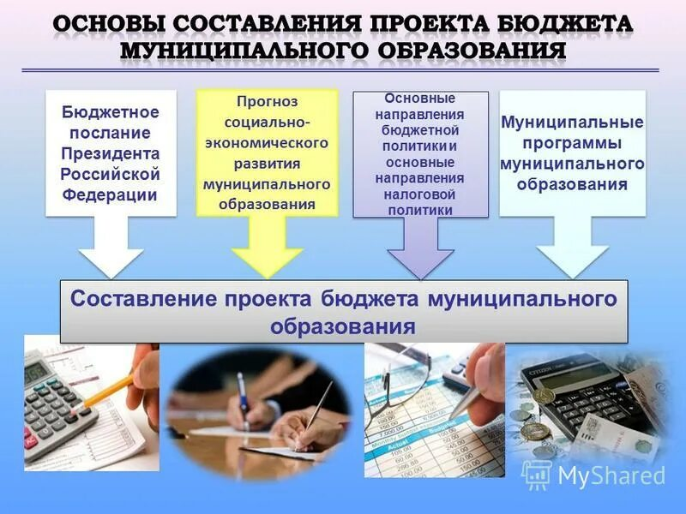
Этапы составления и утверждения отчета об исполнении районного бюджета Волховского муниципального района
за 2024 год
Составление отчета об исполнении бюджета за 2024 год
*Отчет об исполнении районного бюджета Волховского муниципального района составляется на основании сводной бюджетной отчетности главных администраторов бюджетных средств
Представление отчета об исполнении районного бюджета за 2024 год в Контрольно-счетный орган Волховского муниципального района для подготовки заключения на него
*до 1 апреля 2025 года
Представление отчета об исполнении районного бюджета за 2024 год в Совет депутатов Волховского муниципального района
*до 1 мая 2025 года
Проведение публичных слушаний по проекту отчета об исполнении районного бюджета за 2024 год
Утверждение годового отчета об исполнении районного бюджета Волховского муниципального района за 2024 год
5

Slide 6


Исполнение консолидированного бюджета
Волховского муниципального района за 2024 год
Расходы
6 578 876,8 тыс. рублей (95,2% исполнение при плане
6 912 876,2 тыс. рублей)
*с учетом суммы, подлежащей консолидации 475 947,0 тыс. рублей
Доходы
6 627 612,2 тыс. рублей (99,2% исполнение при плане
6 677 895,9 тыс. рублей)
В том числе:
В том числе:
Налоговые и неналоговые доходы исполнены на 106,2%
(план 2 253 747,6 тыс. рублей, поступление 2 394 441,6 тыс. рублей);
Безвозмездные поступления исполнены на 95,7%
(план 4 424 148,2 тыс. рублей, поступление 4 233 170,6 тыс. рублей)
Бюджет муниципального района по расходам освоен на 97,2% или на 3 803 587,5 тыс. рублей;
Бюджеты городских поселений по расходам освоены на 94,5%
или в сумме 2 720 950,6 тыс. рублей
- Бюджеты сельских поселений по расходам освоены на 87% или в сумме 530 285,7 тыс. рублей
Профицит
48 735,4 тыс. рублей

Slide 7

Поступления налоговых и неналоговых доходов
в консолидированный бюджет Волховского муниципального района
в 2024 году по сравнению с 2023 годом
Поступления налоговых и неналоговых доходов в бюджеты поселений увеличилось по сравнению с 2023 годом
на 109 130,4 тыс. рублей.

Slide 8
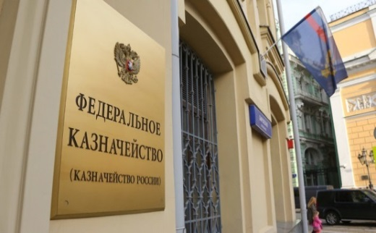
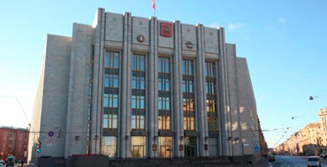

Исполнение районного бюджета
Волховского муниципального района за 2024 год
Отчет
об исполнении бюджета
за 2024 год отражает
кассовое исполнение
районного бюджета в соответствии с данными Федерального казначейства.
Годовая бюджетная отчетность и сводная бухгалтерская отчетность бюджетных учреждений ВМР за 2024 год представлена в КФ ЛО. Консолидированная отчетность Волховского муниципального района проверена и принята для включения в свод годовой отчетности об исполнении консолидированного бюджета ЛО.
Все мероприятия
по исполнению бюджета выполнялись в соответствии с утвержденным бюджетом на
2024 год.
В течение года в решение
Совета депутатов
Волховского
муниципального района
«О районном бюджете Волховского муниципального района ЛО на 2024 год и плановый период 2025 и 2026 годов» внесено 4 изменения.

Slide 9
Основные показатели районного бюджета
Волховского муниципального района за 2024 год
+ 692 937.2
тыс. руб.
+ 765 436.2
тыс. руб.
+ 72 499.0
тыс. руб.
В результате всех внесенных изменений, в том числе с внесенными изменениями в соответствии со статьей 217 Бюджетного кодекса Российской Федерации, показатели бюджета сократились по сравнению с уточненным планом расходов районного бюджета
Волховского муниципального района
на 4 766,8 тыс. рублей.
Фактически районный бюджет Волховского муниципального района за 2024 год исполнен по доходам в сумме
3 851 151,8 тыс. рублей,
по расходам в сумме 3 803 587,5 тыс. рублей, профицит составил 47 564,3 тыс. рублей.

Slide 10
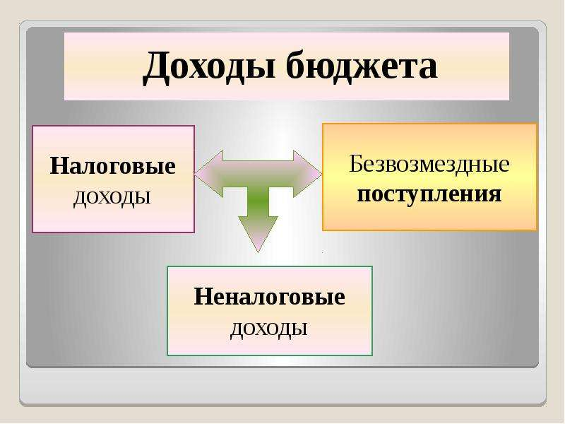
Исполнение доходной части
районного бюджета
Волховского муниципального района
за 2024 год

Slide 11
Исполнение доходной части районного бюджета
Волховского муниципального района за 2024 год
В районный бюджет зачислено доходов с учетом безвозмездных поступлений в сумме 3 851 151,8 тыс. рублей
при уточненных назначениях 3 772 381,7 тыс. рублей.
В разрезе основных доходных источников исполнение по доходам сложилось следующим образом:
Наименование показателя | Уточненный план (тысяч рублей) | Кассовое исполнение (тысяч рублей) | % исполнения
НАЛОГОВЫЕ И НЕНАЛОГОВЫЕ ДОХОДЫ | 1 511 520.8 | 1 624 607.0 | 107.5
Налоговые доходы | 1 396 793.8 | 1 489 472.1 | 106.6
Налог на доходы физических лиц | 1 056 153.9 | 1 126 017.2 | 106.6
Акцизы по подакцизным товарам (продукции), производимым на территории РФ | 12 148.9 | 12 375.6 | 102.9
Налоги на совокупный доход | 314 656.0 | 325 178.6 | 103.3
Налог, взимаемый в связи с применением упрощенной системы налогообложения | 300 000.0 | 311 633.2 | 103.9
Единый налог на вмененный доход для отдельных видов деятельности | 110.0 | 188.1 | 171.0
Единый сельскохозяйственный налог | 346.0 | 352.7 | 101.9
Налог, взимаемый в связи с применением патентной системы налогообложения | 14 200.0 | 13 004.6 | 91.6
Государственная пошлина | 13 835.0 | 25 900.7 | 187.2
Неналоговые доходы | 114 727.0 | 135 134.9 | 117.8
Доходы от использования имущества, находящегося в государственной и муниципальной собственности | 65 519.6 | 75 298.7 | 114.9
Платежи при пользовании природными ресурсами | 3 310.0 | 2 994.0 | 90.5
Доходы от оказания платных услуг или компенсации затрат государства | 241.6 | 366.8 | 151.8
Доходы от продажи материальных и нематериальных активов | 37 497.6 | 48 469.3 | 129.3
Штрафы, санкции, возмещение ущерба | 8 158.2 | 8 006.1 | 98.1
Прочие неналоговые доходы | 0.0 | 0.4
БЕЗВОЗМЕЗДНЫЕ ПОСТУПЛЕНИЯ | 2 260 860.9 | 2 226 544.8 | 98.5
ВСЕГО ДОХОДОВ | 3 772 381.7 | 3 851 151.8 | 102.1
В структуре доходов районного бюджета Волховского муниципального района
за 2024 год доля налоговых и неналоговых доходов (собственных доходов) составила 42,2% и безвозмездных поступлений 57,8%.
По сравнению с показателями 2023 года общая сумма доходов увеличилась на
320 546,6 тыс. рублей или на 9,1%:
собственные доходы поступили в сумме 1 624 607,0 тыс. рублей, поступления увеличились на
348 495,3 тыс. рублей или на 16,7%;
безвозмездные поступления зачислены в сумме 2 226 544,8 тыс. рублей, безвозмездные поступления уменьшились
на 27 948,7 тыс. рублей или на 1,2%.

Slide 12
Исполнение налоговых доходов районного бюджета
Волховского муниципального района за 2024 год
по сравнению с 2023 годом
План по налоговым доходам выполнен 106,6% (план 1 396 793,8 тыс. рублей, исполнено 1 489 472,1 тыс. рублей), сверх плана поступило 92 678,3 тыс. рублей.
По сравнению с 2023 годом поступление увеличилось на 323 511,7 тыс. рублей (за 2023 год поступило 1 165 960,4 тыс. рублей).
Доля налоговых доходов составляет 91,7% от общего объема собственных доходов бюджета.
Основным доходным источником районного бюджета является налог на доходы физических лиц, его доля в объеме налоговых и неналоговых доходов составила 69,3%.
НДФЛ: По сравнению с 2023 годом поступление увеличилось на 245 935,7 тыс. рублей. Рост поступлений связан с увеличением норматива отчисления налога в бюджет ВМР на 1,72% (2023 год – 34,66%, 2024 год - 36,38%) и за счет увеличения поступлений налога с доходов, полученных от осуществления деятельности физическими лицами, зарегистрированными в качестве индивидуальных предпринимателей, нотариусов, занимающихся частной практикой, адвокатов, учредивших адвокатские кабинеты, и других лиц, занимающихся частной практикой (тем роста составил 236,5%); налога на доходы физических лиц части суммы налога, превышающей 650 000 рублей, относящейся к части налоговой базы, превышающей 5 000 000 рублей (тем роста составил 155,6%) и налога на доходы физических лиц в отношении доходов от долевого участия в организации, полученных в виде дивидендов (в части суммы налога, превышающей 650 000 рублей) (тем роста составил 146,9%). Доля в объеме налоговых и неналоговых доходов 69,3%.
Акцизы: Поступление по сравнению с 2023 годом увеличилось на 2 331,4 тыс. рублей. Доля в объеме налоговых и неналоговых доходов 0,8%.
УСН: По сравнению с 2023 годом поступление увеличилось на 52 559,0 тыс. рублей. Доля в объеме налоговых и неналоговых доходов 19,2%.
ЕНВД: С 2021 года данный налог отменен. Фактически поступает недоимка прошлых лет, в 2024 году поступила 118,1 тыс. рублей.
ЕСХ: По сравнению с 2023 годом поступление увеличилось на 316,0 тыс. рублей в связи с поступлением задолженности за 2022 год.
Патент: По сравнению с 2023 годом поступление увеличилось на 8 228,8 тыс. рублей в связи с переносом срока уплаты налога за 2023 год на январь 2024 года. Доля в объеме налоговых и неналоговых доходов составила 0,8%.
Госпошлина: По сравнению с 2023 годом поступление увеличилось на 13 487,8 тыс. рублей за счет увеличения поступлений госпошлины по делам, рассматриваемым в судах общей юрисдикции, мировыми судьями. Доля в объеме налоговых и неналоговых доходов составила 1,6%.

Slide 13
Исполнение неналоговых доходов районного бюджета
Волховского муниципального района за 2024 год
по сравнению с 2023 годом
План по неналоговым доходам в целом выполнен 117,8% (план 114 727,0 тыс. рублей, исполнено 135 134,9 тыс. рублей),
сверх плана поступило 20 407,9 тыс. рублей.
По сравнению с 2023 годом поступление увеличилось на 24 983,6 тыс. рублей (за 2023 год поступило 110 151,3 тыс. рублей).
Доля неналоговых доходов составляет 8,3% от общего объема собственных доходов бюджета.
Доходы от использования имущества, находящегося в государственной и муниципальной собственности (доля в сумме налоговых и неналоговых доходов 4,6%), поступило 75 298,7 тыс. рублей (по сравнению с 2023 годом поступление увеличилось на 16 379,1 тыс. рублей):
доходы, получаемые в виде арендной платы за земельные участки составили 72 701,2 тыс. рублей;
доходы от сдачи в аренду имущества составили 300,5 тыс. рублей;
плата по соглашениям об установлении сервитута в отношении земельных участков, находящихся в муниципальной собственности 14,6 тыс. рублей;
плата за публичный сервитут в отношении земельных участков, находящихся в муниципальной собственности 3,9 тыс. рублей;
прочие доходы от использования имущества 2 278,5 тыс. рублей.
Платежи при пользовании природными ресурсами (доля в сумме налоговых и неналоговых доходах 0.2%), поступило 2 994,0 тыс. рублей, по сравнению с 2023 годом поступление уменьшилось на 603,1 тыс. рублей.
Прочие доходы от оказания платных услуг или компенсации затрат бюджетов (доля в сумме налоговых и неналоговых доходов 0.02%), поступило 366,8 тыс. рублей,
по сравнению с 2023 годом поступление уменьшилось на 400,6 тыс. рублей.
Доходы от продажи материальных и нематериальных активов (доля в сумме налоговых и неналоговых доходов 3%), поступило 48 469,3 тыс. рублей (по сравнению с 2023 годом поступление увеличилось на 3 952,7 тыс. рублей):
- доходы от продажи имущества составили 1 990,9 тыс. рублей;
- доходы от продажи земельных участков составили 34 935,9 тыс. рублей.;
- плата за увеличение площади земельных участков составила 11 542,5 тыс. рублей.
Штрафы (доля в сумме налоговых и неналоговых доходов составила 0,5%) поступило 8 006,1 тыс. рублей., по сравнению с 2023 годом поступление увеличилось на 5 655,9 тыс. рублей.
Прочие неналоговые доходы в 2024 году не поступали.

Slide 14
Исполнение доходов районного бюджета
по безвозмездным поступлениям за 2024 год
В 2024 году в районный бюджет Волховского муниципального района поступило безвозмездных поступлений 2 250 987,0 тыс. рублей при плане 2 259 985,7 тыс. рублей или 98,5%.
ИЗ ОБЛАСТНОГО И ФЕДЕРАЛЬНОГО БЮДЖЕТА
2 247 478,4
тыс. рублей
ИЗ БЮДЖЕТА МО ГОРОД ВОЛХОВ
200,0
тыс. рублей
ИЗ БЮДЖЕТОВ ГОРОДСКИХ И СЕЛЬСКИХ ПОСЕЛЕНИЙ
3 308,6
тыс. рублей
БЕЗВОЗМЕЗДНЫЕ ПОСТУПЛЕНИЯ ОТ ГОСУДАРСТВЕННЫХ ОРГАНИЗАЦИЙ (ГБУ ДО
«Центр Ладога»)
975,0 тыс. рублей
Возврат бюджетами бюджетной системы и организациями остатков субсидий, субвенций и иных МБТ, имеющих целевое назначение, прошлых лет
9 645,9
тыс. рублей
Возврат остатков субсидий, субвенций и иных МБТ, имеющих целевое назначение, прошлых лет в ОБ
35 563,1
тыс. рублей
Дотаций
210 644,1 тыс. рублей (100%)
На осуществление части полномочий по решению вопросов местного значения в соответствии с заключенными соглашениями (КСО)
200,0 тыс. рублей
На формирование, исполнение и финансовый контроль за исполнением бюджетов поселений
2 793,9 тыс. рублей
Субсидий
201 294,8 тыс. рублей (96,8%)
БЕЗВОЗМЕЗДНЫЕ ПОСТУПЛЕНИЯ ОТ НЕГОСУДАРСТВЕННЫХ ОРГАНИЗАЦИЙ (благотворительные пожертвования
АО «Апатит»)
500,0 тыс. рублей
Субвенций
1 834 735,2 тыс. рублей (99.9%)
На осуществление части полномочий по КСО
514,7 тыс. рублей
Иные МБТ
804,3 тыс. рублей (100%)

Slide 15
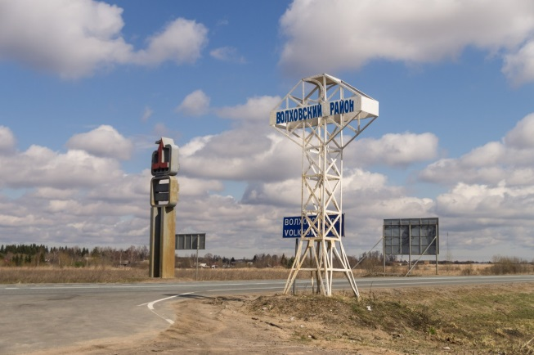
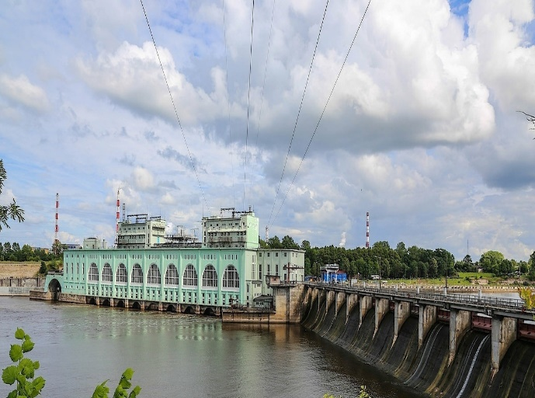

Исполнение
расходной части
районного бюджета
Волховского
муниципального района
за 2024 год

Slide 16
Структура расходной части районного бюджета
Волховского муниципального района за 2024 год
План
3 912 978,9 тыс. рублей
Факт
3 803 587,5 тыс. рублей
% исполнения
97,2

Slide 17
Муниципальные программы районного бюджета
Волховского муниципального района, реализованные в 2024 году
В 2024 году реализовано 13 муниципальных программ Волховского муниципального района
Исполнение: 3 173 046,4 тыс. рублей (или 97.9%), план – 3 240 853,0 тыс. рублей. Удельный вес 83,%.
Наименование | План | Расход | % исполнения | доля в общей сумме программных расходов
МП ВМР «Обеспечение устойчивого функционирования и развития транспортной системы, дорожной, коммунальной и инженерной инфраструктуры и повышение энергоэффективности в Волховском муниципальном районе» | 62 239,9 | 50 277,4 | 80,8 | 1,6
МП ВМР «Обеспечение качественным жильем граждан на территории Волховского муниципального района» | 87 872,8 | 820 812,6 | 92,0 | 2,5
МП ВМР «Управление муниципальными финансами и муниципальным долгом Волховского муниципального района» | 242 498,5 | 242 221,0 | 99.9 | 7,6
МП ВМР «Развитие культуры в Волховском муниципальном районе» | 158 367,8 | 156 501,0 | 98,8 | 4,9
МП ВМР «Развитие физической культуры и спорта в Волховском муниципальном районе» | 5 035,4 | 4 671,4 | 92,8 | 0,1
МП ВМР «Современное образование в Волховском муниципальном районе» | 2 417 323,0 | 2 385 686,4 | 98,7 | 75,2
МП ВМР «Молодежь Волховского муниципального района» | 1 520,0 | 1 509,0 | 99,3 | 0,1
МП ВМР «Развитие сельского хозяйства Волховского муниципального района» | 196 598,4 | 192 252,4 | 97,8 | 6,0
МП ВМР «Стимулирование экономической активности в Волховском муниципальном районе» | 9 725,5 | 2 060,3 | 21,2 | 0,1
МП ВМР «Развитие малого, среднего бизнеса и потребительского рынка Волховского муниципального района» | 5 891,8 | 5 486,5 | 93,1 | 0,2
МП ВМР «Безопасность Волховского муниципального района» | 41 416,7 | 39 499,9 | 95,4 | 1,2
МП ВМР «Устойчивое общественное развитие Волховского муниципального района» | 9 363,2 | 9 068,5 | 96,9 | 0,3
МП ВМР «Мероприятия по ликвидации борщевик Сосновского на территории муниципальных образований Волховского муниципального района» | 3 000,0 | 3 000,0 | 100,0 | 0,1
Итого по муниципальным программам Волховского муниципального района | 3 240 853,0 | 3 173 046,4 | 97.9 | 100.0

Slide 18

Исполнение муниципальных программ районного бюджета
Волховского муниципального района в 2024 году

Slide 19
1. Исполнение муниципальной программы ВМР
"Обеспечение устойчивого функционирования и развития транспортной системы, дорожной, коммунальной и инженерной инфраструктуры и повышение энергоэффективности в Волховском муниципальном районе"
Исполнение (РБ) – 50 277,4 тыс. рублей (План – 62 239,9 тыс. рублей) или 80,8%.
5. Отраслевой проект
«Обеспечение надежности и качества снабжения населения и организаций Ленинградской области электрической и тепловой энергией»
22 643,2 тыс.руб. или 74,9%
На оплату контракта 2022 года на выполнение работ по корректировке ПСД по объекту «Реконструкция газовой котельной с устройством системы обеспечения резервным топливом по адресу: г.Волхов, Кировский пр, д.20»
1 240,0 тыс. руб.
В форме иных МБТ направлено
21 403,2 тыс. руб.:
на реализацию мероприятий по обеспечению устойчивого функционирования объектов теплоснабжения на территории ЛО
2 217,0 тыс. руб. (МО Вындиноостровское СП, МО Колчановское СП, МО Потанинское СП, МО Селивановское СП);
на капитальное строительство (реконструкцию) объектов теплоэнергетики, включая ПИР
19 186,2 тыс. руб. (МО Бережковское СП, МО Иссадское СП, МО Староладожское СП, МО Колчановское СП, МО Кисельнинское СП, МО Усадищенское СП)
1. Комплекс процессных мероприятий
«Энергосбережение и повышение энергетической эффективности на территории Волховского муниципального района»
11 412,4 тыс. рублей или 88,9% (РБ)
Средства направлены в форме иных МБТ:
на замену светильников уличного освещения на энергосберегающие, в том числе ремонт сопутствующего оборудования 396,9 тыс. руб.(МО Вындиноостровское СП,
МО Иссадское СП);
- на оплату электроэнергии за уличное освещение 6 575,5 тыс. руб.(МО Бережковское СП,
МО Вындиноостровское СП, МО Иссадское СП, МО Пашское СП, МО г.Волхов);
- на оплату расходов по энергосервисным контрактам, заключенным муниципальными образованиями на модернизацию системы (уличного) освещения 2 042,5 тыс. руб.
(МО Староладожское СП);
- на осуществление технического присоединения к электрическим сетям линий уличного освещения
2 397,5 тыс. руб.(МО Пашское СП)
3. Комплекс процессных мероприятий
«Развитие автомобильных дорог общего пользования и объектов дорожного хозяйства на межпоселенческих территориях»
7 030,2 тыс.руб. или 72,8% (РБ)
Средства направлены на:
- паспортизацию дорог общего пользования 88,0 тыс. руб.;
реализацию комплекса мер по содержанию действующей улично-дорожной сети и искусственных дорожных сооружений
6 942,2 тыс. руб.
2. Комплекс процессных мероприятий
«Поддержание устойчивой работы объектов коммунальной и инженерной инфраструктуры»
4 682,0 тыс.руб. или 98,4% (РБ)
На получение разрешения СЗУ Ростехнадзора по объектам жилого фонда, находящегося в собственности Волховского муниципального района 500,0 тыс. руб.
В форме иных МБТ направлено 4 182,0 тыс. руб.:
на реализацию мероприятий по обеспечению устойчивого функционирования объектов теплоснабжения на территории Ленинградской области 3 259,6 тыс. руб. (МО Вындиноостровское СП, МО Иссадское СП, МО Староладожское СП);
на содержание коммунальных объектов, в том числе обеспечение их функционирования 304,9 тыс. руб. (МО Потанинское СП);
на получение разрешения СЗУ Ростехнадзора на допуск в эксплуатацию теплопотребляющих установок по объектам культуры, находящимся в собственности поселений 617,5 тыс. руб. (МО Пашское СП)
4. Муниципальный проект
«Ликвидация мест несанкционированного размещения отходов и озеленение на территории Волховского муниципального района»
4 509,6 тыс. руб. или 94,9% (РБ)
Средства направлены в форме иных МБТ:
- на мероприятия по ликвидации мест несанкционированного размещения отходов и озеленение

Slide 20


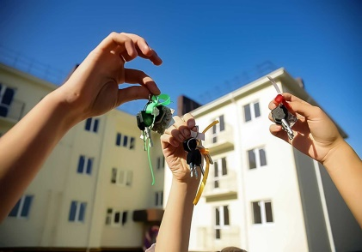
2. Исполнение муниципальной программы ВМР
«Обеспечение качественным жильем граждан на территории
Волховского муниципального района»
Исполнено 80 812,6 тыс. рублей или 92% (план 87 872,8 тыс. рублей) за счет средств ФБ и ОБ
Комплекс процессных мероприятий
«Улучшение жилищных условий отдельных категорий граждан и выполнение государственных обязательств
по обеспечению жильем отдельных категорий граждан»
Средства направлены на осуществление полномочий в сфере жилищных отношений
279,1 тыс. рублей или 97,1% от плана (ОБ)
Отраслевой проект
«Улучшение жилищных условий и обеспечение жильем отдельных категорий граждан»
Средства направлены на предоставление жилых помещений детям-сиротам и детям, оставшимся без попечения родителей, лицам из их числа по договорам найма специализированных жилых помещений
80 533,5 тыс. рублей или 91,9% от плана, в том числе:
- за счет средств федерального бюджета 462,4 тыс. рублей,
- за счет средств областного бюджета 80 071,1 тыс. рублей.
Приобретено 29 квартир детям-сиротам.

Slide 21



3. Исполнение муниципальной программы ВМР
«Управление муниципальными финансами и муниципальным долгом
Волховского муниципального района»
Исполнено 242 221,0 тыс.рублей (99.9%), из них ОБ – 184 677,4 тыс.рублей; РБ – 57 543,6 тыс.рублей.
1. Комплекс процессных мероприятий
«Выравнивание бюджетной обеспеченности муниципальных образований городских и сельских поселений
Волховского муниципального района»
242 111,0 тыс. рублей (100%), в том числе:
из ОБ 184 677,4 тыс. рублей
из РБ 57 433,6 тыс. рублей
*На осуществление отдельных госполномочий ЛО по расчету и предоставлению дотаций на выравнивание бюджетной обеспеченности поселений
*На предоставление дотаций на выравнивание бюджетной обеспеченности
2. Комплекс процессных мероприятий
«Обеспечение публичности бюджета
Волховского
муниципального района
110,0 тыс. рублей (100%) (РБ)
* На развитие и поддержку информационных технологий, обеспечивающих бюджетный процесс

Slide 22
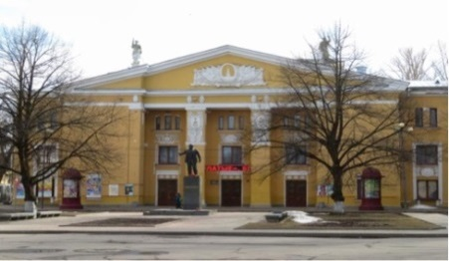
4. Исполнение муниципальной программы ВМР
«Развитие культуры в Волховском муниципальном районе»
Исполнено 156 501,0 тыс. рублей или 98,8% (план 158 367,8 тыс. рублей) из них: РБ – 152 559,7 тыс. рублей; ОБ 3 941,3 тыс. рублей.
1. Комплекс процессных мероприятий «Совершенствование материально-технической базы учреждений культуры и сохранение объектов культурного наследия»
13 532,7 тыс. рублей исполнение 100%
709,8 тыс. руб. (РБ) – на ремонтные работы,
673,5 тыс. руб. (РБ) - укрепление материально-технической базы учреждений культуры,
46,4 тыс. руб.(РБ) - информатизация и модернизация отрасли «Культура»,
304,5 тыс. руб. (РБ) - иные МБТ на проведение ремонтных работ учреждений культуры поселений Волховского муниципального района (МО Бережковское СП ремонт сцены МБУКС «Бережковский ДК»),
9 134,2 тыс. руб. (РБ) – иные МБТ на разработку ПСД, проведение обмерных работ и технического обследования зданий (МО Вындиноостровское СП, МО Иссадское СП),
1 157,9 тыс. руб. (ОБ 1 100,0 тыс. руб., РБ 57,9 тыс. руб.) - на поддержку развития общественной инфраструктуры муниципального значения,
1 506,4 тыс. руб. (ОБ – 1 220,8 тыс. руб., РБ – 285,6 тыс. руб.) – на поддержку отрасли культуры (иные МБТ МО Староладожское СП на реализацию социально-культурного проекта «Столица древней Руси» 150,0 тыс. руб, на приобретение музыкальных инструментов и комплектующих к ним МБУДО «Новоладожская ДШИ» 637,0 тыс. руб.; комплектование книжных фондов МКУК «Волховская межпоселенческая районная библиотека» 719,4 тыс. руб.
2. Комплекс процессных мероприятий «Сохранение и развитие народной культуры и самодеятельного творчества»
3 248,8 тыс. рублей (РБ) исполнение 85,7%
307,6 тыс. руб. (РБ) - организация и проведение конкурсных, выставочных и культурно-массовых мероприятий,
42,4 тыс. руб.(РБ) - выявление и поддержка молодых дарований,
1 250,0 тыс. руб. (РБ) – на организацию мероприятий в сфере культуры,
1 648,8 тыс. руб.(РБ) - предоставление иных МБТ на организацию и проведение районных мероприятий в сфере культуры.
3. Комплекс процессных мероприятий «Поддержка учреждений сферы культуры и искусства и
содействие развитию профессионального уровня работников
139 719,5 тыс. рублей исполнение 99,1% (РБ и ОБ)
3 869,2 тыс. руб.(РБ) - обеспечение деятельности МКУК «Волховская межпоселенческая районная библиотека»,
28 277,4 тыс. руб. - обеспечение выплат стимулирующего характера (МКУК «Волховская МРБ» ОБ -1 62,5 тыс. руб., РБ – 1 620,5 тыс. руб.; МБТ поселениям 25 036,4 тыс. руб. РБ );
107 572,9 тыс. руб. (РБ) - предоставление субсидий на финансовое обеспечение муниципального задания БУ (4 школы искусств).

Slide 23
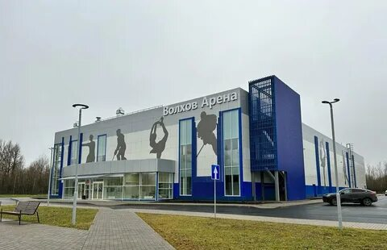
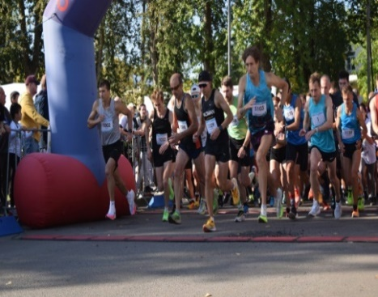
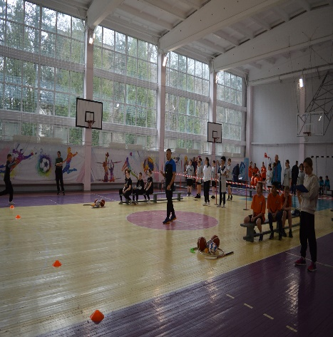
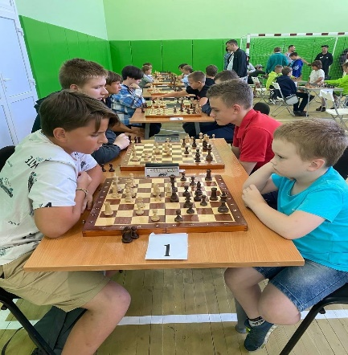
5. Исполнение муниципальной программы ВМР «Развитие физической культуры и спорта в Волховском муниципальном районе»
Исполнено 4 671,4 тыс. рублей или 92,8% (план 5 035,4 тыс. рублей) за счет средств районного бюджета
  Комплекс процессных мероприятий
  «Создание благоприятных условий для развития новых видов спорта»
  Исполнение 529,1 тыс. руб. или 90,4% (РБ)
  - на обеспечение подготовки и участие сборных команд Волховского муниципального района во всероссийских, международных, областных физкультурных мероприятиях и спортивных соревнованиях среди различных групп населения
  2. Комплекс процессных мероприятий
  «Популяризация физической культуры и спорта»
  Исполнение 4 142,3 тыс. руб. или 93,5% (РБ)
  - 2 010,0 тыс. руб.– организация и проведение районных мероприятий и спортивных соревнований по различным видам спорта,
  - 180,0 тыс. руб. – приобретение наградной и спортивной атрибутики, типографической и сувенирной продукции (в связи с отменой некоторых спортивных мероприятий),
  - 1 952,3 тыс. руб. – на реализацию мероприятий по внедрению Всероссийского физкультурно-спортивного комплекса «Готов к труду и обороне»

Slide 24

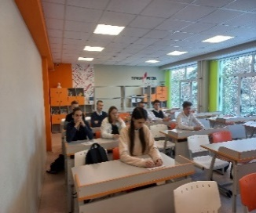
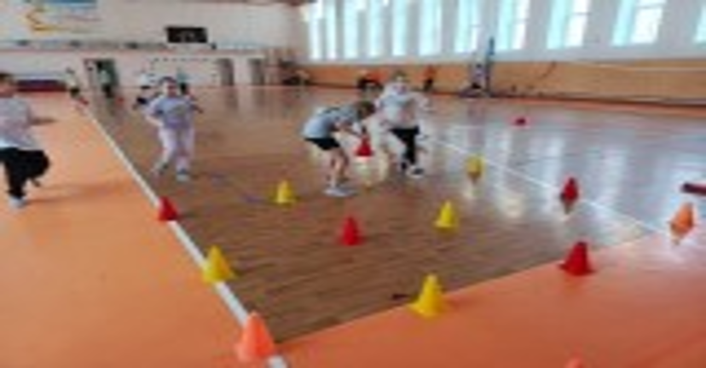
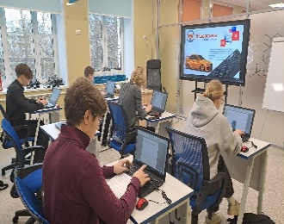
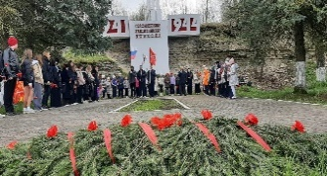
6. Исполнение муниципальной программы ВМР
«Современное образование в Волховском муниципальном районе»
Исполнено 2 385 686,4 тыс. рублей или 98,7% (план 2 417 323,0 тыс. рублей) из них:
ФБ и ОБ – 1 589 051,5 тыс. рублей; РБ – 796 634,9 тыс. рублей.
1. Региональный проект «Современная школа»
Исполнено 7 009,5 тыс. руб. или 100%, из них:
ФБ и ОБ – 6 308,6 тыс. руб. и РБ – 700,9 тыс. руб.
на оснащение (обновление материально-технической базы) оборудованием, средствами обучения и воспитания общеобразовательных организаций, в том числе осуществляющих образовательную деятельность по адаптированным основным общеобразовательным программам
(МОБУ «Волховская СОШ №1», МОБУ «Волховская СОШ №7», МОБУ «Сясьстройская СОШ №1)
5. Комплекс процессных мероприятий «Обеспечение реализации программ дошкольного образования»
Исполнено – 886 316,7 тыс. руб. или 99,2%,
из них:
ОБ – 609 365,4 тыс. руб.,
РБ – 276 951,3 тыс. руб.
2. Региональный проект «Успех каждого ребенка»
Исполнено 2 166,7 тыс. руб. или 100%, из них:
ФБ и ОБ – 1 950,0 тыс. руб., РБ- 216,7 тыс. руб.
на обновление материально-технической базы для организации учебно-исследовательской, научно-практической, творческой деятельности, занятий физической культурой и спортом в образовательных организациях
МОБУ «СОШ №8 города Волхова»
(ремонт раздевалок и тренерской спортзала, ремонт помещений снарядной и инвентарной спортзала, ремонт коридоров и пожарного выхода спортзала)
6. Комплекс процессных мероприятий «Обеспечение реализации программ общего образования»
Исполнено 1 146 372,4 тыс. руб. или 99,4%,
из них:
ФБ и ОБ – 853 136,1 тыс. руб.,
РБ – 293 236,3 тыс. руб.
3. Региональный проект «Цифровая образовательная среда»
Исполнено 35 572,5 тыс. руб. или 100%, из них:
ФБ и ОБ – 32 015,2 тыс. руб., РБ – 3 557,3 тыс. руб.
на обновление материально-технической базы для организации для внедрения цифровой образовательной среды и развития цифровых навыков обучающихся (приобретение проекторов, камер видеонаблюдения, ноутбуков, многофункциональных устройств, телевизоров) для 4 школ (МОБУ «Гостинопольская ООШ», МОБУ «Староладожская СОШ», МОБУ «Пашская СОШ», МОБУ «Иссадская ООШ»)
и создание Центра цифрового образования детей Ай-Ти Куб (МОБУ «СОШ №8 города Волхова»)
7. Комплекс процессных мероприятий «Обеспечение реализации программ дополнительного образования»
Исполнено – 212 835,4 тыс. руб. или 93,5%,
из них:
ОБ – 993,0 тыс. руб.,
РБ – 211 842,4 тыс. руб.
4. Региональный проект «Патриотическое воспитание граждан Российской Федерации»
Исполнено 3 188,3 тыс. руб. или 100% за счет средств ФБ и ОБ
на проведение мероприятий по обеспечению деятельности советников директора по воспитанию и взаимодействию с детскими общественными объединениями в общеобразовательных организациях (должность советников введена в 9 школах)

Slide 25

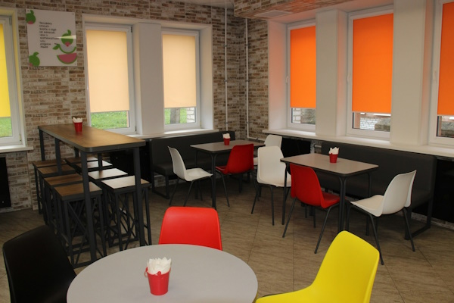
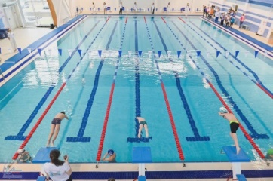
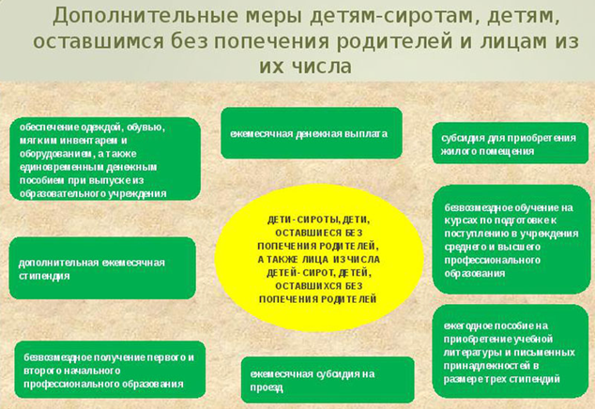
6. Исполнение муниципальной программы ВМР
«Современное образование в Волховском муниципальном районе»
8. Комплекс процессных мероприятий «Развитие кадрового потенциала социальной сферы»
Исполнено 1 208,2 тыс. руб. или 85,9% РБ
12. Отраслевой проект «Сохранение и развитие материально-технической базы дошкольного образования»
Исполнено 1 596,1 тыс. руб. или 100%, из них:
ОБ – 1 436,5 тыс. руб., РБ – 159,6 тыс. руб.
(ремонт помещений, установка дополнительных камер видеонаблюдения, ремонт крыльца, ремонт сантехники, установка дверных и оконных блоков, установка дополнительного освещения по периметру здания)
9. Комплекс процессных мероприятий «Обеспечение отдыха, оздоровления, занятости детей, подростков и молодежи»
Исполнено 11 858,4 тыс. руб. или 100%, из них:
ОБ – 5 203,5 тыс. руб., РБ – 6 654,9 тыс. руб.
10. Комплекс процессных мероприятий «Развитие системы оценки качества образования и информационной прозрачности системы образования»
Исполнено (РБ) 350,0.0 тыс. руб. или 100%
13. Отраслевой проект «Сохранение и развитие материально-технической базы общего и дополнительного образования»
Исполнено 17 572,8 тыс. руб. или 100%, из них:
ОБ – 15 815,5 тыс. руб., РБ – 1 757,3 тыс. руб.
укрепление МТБ организаций общего образования 6 767,1 тыс. руб., (ОБ 6 090,4 тыс. руб., РБ 676,7 тыс. руб.);
укрепление МТБ учреждений дополнительного образования 1 404,0 тыс. руб. (ОБ 1 263,6 тыс. руб., РБ 140,4 тыс. руб.);
обновление МТБ столовых и пищеблоков общеобразовательных организаций 9 401,7 тыс. руб. (ОБ 8 461,5 тыс. руб., РБ 940,0 тыс. руб.)
11. Комплекс процессных мероприятий «Реализация гарантий для детей-сирот и детей, оставшихся без попечения родителей»
Исполнено (ОБ) 59 639,4 тыс. руб. или 96,2%

Slide 26

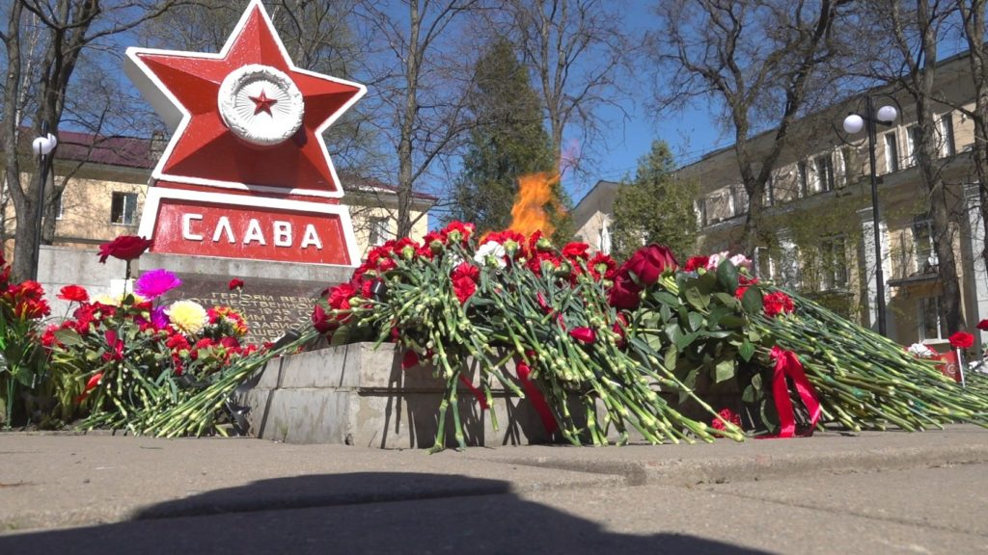
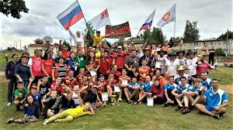
7. Исполнение муниципальной программы ВМР
«Молодёжь Волховского муниципального района»
Исполнено 1 509,0 тыс. рублей или 99,3% (план 1 520,0 тыс. рублей), РБ
  1. Комплекс процессных мероприятий
  «Создание условий для реализации творческих способностей молодежи»
  Исполнено 599,0 тыс. руб. или 98,2% (РБ)
  на организацию и проведение молодежного образовательного форума
  Волховского муниципального района
  4. Комплекс процессных мероприятий
  «Поддержка молодых семей и пропаганда семейных ценностей»
  Исполнено 100,0 тыс. руб. или 100% (РБ)
  на предоставление иных МБТ на реализацию комплекса мер по пропаганде семейных ценностей и поддержке молодых семей (МО Пашское СП)
  5. Комплекс процессных мероприятий
  «Сохранение исторической памяти, гражданско-патриотическое и духовно-нравственное воспитание молодежи»
  Исполнено 150,0 тыс. руб. или 100% (РБ)
  на предоставление иных МБТ на мероприятия по сохранению исторической памяти, гражданско-патриотическое и духовно-нравственное воспитание молодежи (МО Кисельнинское СП, МО Пашское СП, МО Селивановское СП)
  2. Комплекс процессных мероприятий
  «Развитие институтов повышения гражданской активности молодежи»
  Исполнено 300,0 тыс. руб. или 100% (РБ)
  на предоставление иных МБТ на поддержку деятельности молодежных организаций и объединений, молодежных инициатив и развитие волонтерского движения (МО Сясьстройское ГП)
  6. Комплекс процессных мероприятий
  «Профилактика социально-негативных явлений среди молодежи, предупреждение девиантного поведения»
  Исполнено 120,0 тыс. руб. или 100% (РБ)
  на предоставление иных МБТ на мероприятия по профилактике асоциального поведения в молодежной среде (МО Вындиноостровское СП, МО Новоладожское ГП)
  3. Комплекс процессных мероприятий
  «Содействие молодежи в трудоустройстве и адаптации к рынку труда»
  Исполнено 240,0 тыс. руб. или 100% (РБ)
  на предоставление иных МБТ на организацию движения школьных и студенческих трудовых отрядов (МО Сясьстройское ГП)

Slide 27

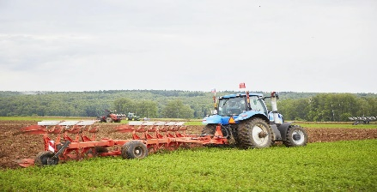
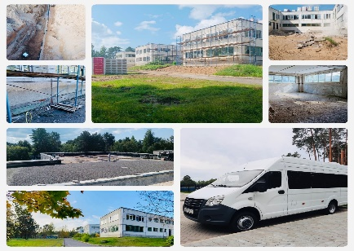

8. Исполнение муниципальной программы ВМР
«Развитие сельского хозяйства Волховского муниципального района»
Исполнено 192 252,4 тыс. рублей или 97,8% (план 196 598,4 тыс. рублей), из них: ФБ и ОБ–130 003,7 тыс. рублей, РБ–62 248,7 тыс. рублей
1. Комплекс процессных мероприятий «Повышение уровня ресурсного потенциала развития агропромышленного и рыбохозяйственного комплекса»
Исполнено (РБ) 8 100.0 тыс. руб. или 100%
5. Отраслевой проект
«Развитие и приведение в нормативное состояние автомобильных дорог общего пользования»
Исполнено 27 664,5 тыс. руб. или 88,2%, из них:
ОБ – 24 898,1 тыс. руб., РБ – 2 766,4 тыс. руб.
На капитальный ремонт и ремонт автомобильных дорог общего пользования местного значения, имеющих приоритетный социально значимый характер (ремонт а/д к д. Иевково Пашское СП)
2. Комплекс процессных мероприятий «Развитие малых форм хозяйствования и сельскохозяйственной кооперации»
Исполнено (РБ) 1 322,5 тыс. руб. или 95,1%
6. Отраслевой проект
«Вовлечение в оборот земель сельскохозяйственного назначения»
Исполнено 170,0 тыс. руб. или 100%, из них:
ОБ – 153,0 тыс. руб., РБ – 17,0 тыс. руб.
На подготовку проектов межевания земельных участков и проведение кадастровых работ
3. Комплекс процессных мероприятий «Обеспечение реализации муниципальной программы Волховского муниципального района "Развитие сельского хозяйства Волховского муниципального района»
Исполнено (РБ) 1 280,9 тыс. руб. или 100%
7. Отраслевой проект
«Современный облик сельских территорий»
Исполнено 113 046,2 тыс. руб. или 99,9%, из них:
ФБ и ОБ – 99 276,6 тыс. руб., РБ – 13 769,6 тыс. руб.
Иные МБТ (МО Пашское СП 94,0 тыс. руб. строительство ДК; МО Кисельнинское СП 2 108,0 тыс. руб. кап. ремонт ДК; МО Пашское СП 567,6 тыс. руб. приобретение микроавтобуса)
МДОБУ «Д/с №21 «Белочка» 110 276,6 тыс. руб.
4. Комплекс процессных мероприятий
«Развитие транспортной инфраструктуры и благоустройства сельских территорий Волховского муниципального района»
Исполнено (РБ) 34 193,8 тыс. руб. или 99,7%
Текущий ремонт автодорог к населенным пунктам Волховского муниципального района (д.Гнилка, д.Блитово, д. Емское, д.Любынь, д.Великое Село, д.Столбово, д.Поляша, д.Судемье, д.Жупкино, д.Дудучкино-Погорелец, подъезд к СНТ «Бумажник», а/д Усадище-Безово).
8. Отраслевой проект
«Благоустройство сельских территорий»
Исполнено РБ 798,5 тыс. руб. или 70,3%
Иные МБТ (МО Колчановское СП благоустройство спортивной площадки)
9. Отраслевой проект
«Развитие агропромышленного комплекса»
Исполнено ОБ 5 676,0 тыс. руб. или 100%
На поддержку сельскохозяйственного производства

Slide 28


9. Исполнение муниципальной программы ВМР
«Стимулирование экономической активности
в Волховском муниципальном районе»
Исполнено 2 060,3 тыс. рублей или 21,2% (план 9 725,5 тыс.рублей), из них ОБ 1 113,0 тыс. рублей, РБ 947,3 тыс. рублей
1. Комплекс процессных мероприятий
«Внедрение перспективных методов кадровой работы»
  Исполнено (РБ) 823,6 тыс. рублей или 56,2%:
  реализация образовательных мероприятий, направленных на повышение квалификации муниципальных служащих 173,3 тыс. руб.;
  обеспечение проведения диспансеризации лиц в соответствии с приказом Минздравсоцразвития РФ от 14.12.2009 года №984н 611,3 тыс. руб.;
  - организация и проведение мероприятий по улучшению условий и охраны труда и снижению уровней профессиональных рисков 39,0 тыс. руб.
2. Отраслевой проект
«Подготовка документов и осуществление государственного кадастрового учета и (или) государственной регистрации прав собственности на объекты недвижимого имущества»
  Исполнено 1 236,7 тыс. рублей или 100%, из них:
  ОБ – 1 113,0 тыс. руб., РБ – 123,7 тыс. руб.
  На проведение комплексных кадастровых работ
  (д.Кириково Потанинское СП 193,5 тыс. руб.;
  СНТ «Бумажник» д. Немятово Иссадское СП 1 043,2 тыс. руб.)

Slide 29
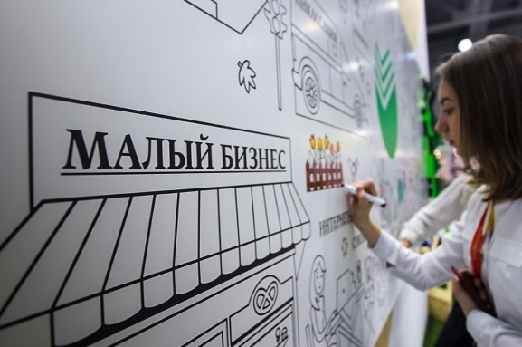
10. Исполнение муниципальной программы ВМР
«Развитие малого, среднего бизнеса и потребительского рынка
Волховского муниципального района»
Исполнено 5 486,5 тыс. рублей или 93,1% (план 5 891,8 тыс. рублей) из них: ОБ – 3 799,0 тыс. рублей; РБ – 1 687,5 тыс. рублей.
Комплекс процессных мероприятий
«Предоставление финансовой и имущественной поддержки субъектам МСП»
Исполнено 2 754,4 тыс. руб. или 93,7%, из них:
ОБ – 2 376,0 тыс. руб.,
РБ – 378,4 тыс. руб.
2 640,0 тыс. руб. - софинансирование в рамках муниципальных программ поддержки и развития субъектов малого и среднего предпринимательства мероприятия по поддержке субъектов малого предпринимательства на организацию предпринимательской деятельности;
114,4 тыс. руб. -предоставление субсидий субъектам малого и среднего предпринимательства, осуществляющим деятельность в сфере народных художественных промыслов и (или) ремесел
2. Комплекс процессных мероприятий
«Содействие развитию организаций инфраструктуры поддержки МСП и продвижению их услуг»
Исполнено 800,0 тыс. руб. или 100% (РБ)
650,0 тыс. руб. – предоставление субсидий организациям инфраструктуры поддержки МСП на развитие и обеспечение хозяйственной деятельности;
150,0 тыс. руб. - предоставление субсидий организациям, образующим инфраструктуру поддержки МСП, на возмещение части затрат, связанных с оказанием безвозмездных информационных, консультативных и образовательных услуг в сфере предпринимательства
3. Комплекс процессных мероприятий
«Содействие в реализации товаров, работ и услуг субъектов МСП на потребительском рынке»
Исполнено 1 651,1 тыс. руб. или 92,7% из них:
ОБ – 1 423,0 тыс. руб., РБ – 228,1 тыс. руб.
1 581,1 тыс.руб.- софинансирование в рамках муниципальных программ поддержки и развития субъектов малого и среднего предпринимательства по поддержке организаций потребительской кооперации;
70,0 тыс. руб. – иные МБТ на предоставление е субсидий субъектам малого и среднего предпринимательства на возмещение затрат по доставке посредством автолавок (автомагазинов) товаров в сельские населенные пункты муниципального образования
4. Комплекс процессных мероприятий
«Организация деловых миссий, содействие участию субъектов МСП в муниципальных, региональных, российских и международных конгрессно-выставочных мероприятиях»
Исполнено 281,0 тыс. руб. или 76% (РБ)
120,0 тыс. руб. - организация деловых миссий, содействие участию субъектов МСП в муниципальных, региональных, российских и международных конгрессно-выставочных мероприятиях;
50,0 тыс. руб. – организация мероприятий для самозанятых граждан;
46,0 тыс. руб. - организация мероприятий, в том числе для субъектов малого и среднего бизнеса, направленных на развитие социального предпринимательства;
65,0 тыс. руб. - организация мероприятий, в том числе для субъектов малого и среднего бизнеса, направленных на развитие молодежного предпринимательства

Slide 30
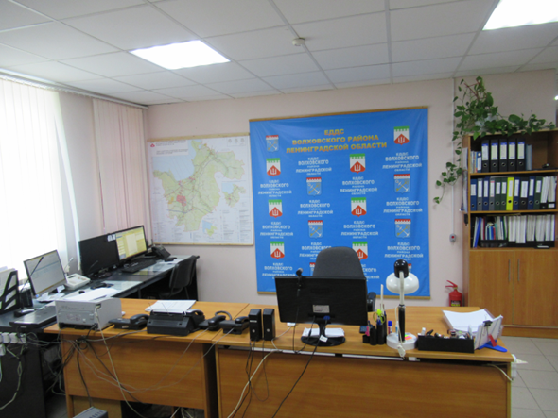
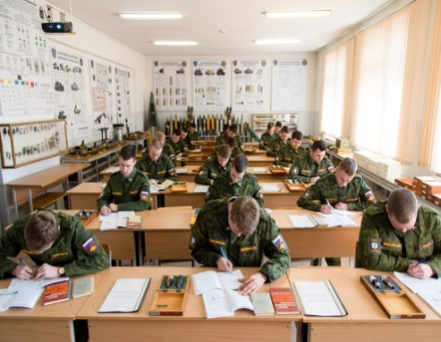
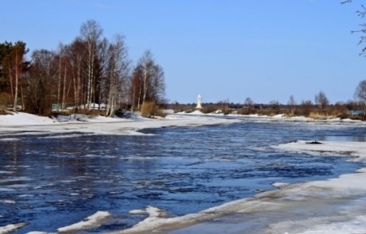
11. Исполнение муниципальной программы ВМР
«Безопасность Волховского муниципального района»
Исполнено 39 499,9 тыс. рублей или 95,4 % (план 41 416,7 тыс.рублей) из них: ОБ – 4 901,3 тыс. рублей, РБ – 34 598,6 тыс. рублей.
Комплекс процессных мероприятий
«Реализация мероприятий по обеспечению правопорядка и профилактики правонарушений»
Исполнено (ОБ) 4 901,3 тыс. руб. или 99,9%
3 784,3 тыс. руб. – на выполнение отдельных гос.полномочий ЛО в сфере профилактики безнадзорности и правонарушений;
1 117,0 тыс. руб.-на выполнение отдельных гос.полномочий ЛО в сфере административных правоотношений.
4. Комплекс процессных мероприятий
«Проведение мероприятий по гражданской обороне»
Исполнено (РБ) 1 795,8 тыс. руб. или 61,2%
129,6 тыс. руб. - подготовка руководящего состава ГО, КЧС и ОПБ администрации Волховского муниципального района;
1 666,2 тыс. руб. – создание запасов материальных ресурсов.
5. Комплекс процессных мероприятий
«Предупреждение и ликвидация чрезвычайных ситуаций»
Исполнено (РБ) 200,0 тыс. руб. или 79,8%
предоставление иных МБТ на подготовку и выполнение противопаводковых мероприятий (МО Пашское СП, МО Свирицкое СП, МО Колчановское СП)
2. Комплекс процессных мероприятий
«Оказание содействия в обеспечении общественного порядка»
Исполнено (РБ) 3 224,2 тыс. руб. или 99,4%
на проведение прочих мероприятий в области национальной безопасности и правоохранительной деятельности.
6. Комплекс процессных мероприятий
«Обеспечение пожарной безопасности»
Исполнено (РБ) 152,0 тыс. руб. или 76%
предоставление иных МБТ на подготовку и выполнение тушения лесных и торфяных пожаров
3. Комплекс процессных мероприятий
«Проведение мероприятий по мобилизационной подготовке»
Исполнено (РБ) 341,8 тыс. руб. или 55,6%
325,3 тыс. руб. - проведение мероприятий по мобилизационной подготовке;
16,5 тыс. руб. – на оплату услуг за доставку и отправку документов через структуры спец.связи
7. Муниципальный проект
«Создание местной системы оповещения на территории Волховского муниципального района»
Исполнено (РБ) 28 884,8 тыс. руб. или 98,7%
- 23 244,5 тыс. руб. создание местной системы оповещения на территории ВМР;
- 5 640,3 тыс. руб. предоставление иных МБТ на создание местной системы оповещения на территории ВМР (МО Иссадское СП, МО Кисельнинское СП, МО Колчановское СП, МО Пашское СП)

Slide 31


12. Исполнение муниципальной программы ВМР
«Устойчивое общественное развитие Волховского муниципального района»
Исполнено 9 068,5 тыс. рублей или 96,9% (план 9 363,2 тыс. рублей), из них: ОБ – 804,3 тыс. рублей; РБ – 8 264,2 тыс. рублей
1. Комплекс процессных мероприятий
«Повышение информационной открытости органов местного самоуправления Волховского муниципального района»
Исполнено (РБ) 5 207,8 тыс. руб. или 94,6%
4 645,0 тыс. руб.- осуществление взаимодействия с местными средствами массовой информации, выступления в печатных и электронных средствах массовой информации с целью размещения информации о социально-экономическом развитии района, деятельности администрации Волховского района;
562,8 тыс. руб. – организация выпуска и распространения информационной и имиджевой продукции о Волховском муниципальном районе
2. Комплекс процессных мероприятий
«Оказание содействия развитию социально-ориентированных некоммерческих организаций
(далее – СО НКО) и субъектов социального предпринимательства»
Исполнено 3 555,7 тыс. руб. или 100%, из них:
ОБ – 804,3 тыс. руб., РБ – 2 751,4 тыс. руб.
2 751,4 тыс. руб. – субсидии на оказание финансовой помощи советам ветеранов, организациям инвалидов (Волховская районная организация Всероссийского общества инвалидов 926,4 тыс.руб., Общественная организация ветеранов МО г.Волхов 695,0 тыс. руб., Общественная организация ветеранов войны и труда Новоладожского ГП 100,0 тыс. руб., Сясьстройская городская общественная организация ветеранов 130,0 тыс.рублей, Общественная организация войны и труда МО Волховский МР 900,0 тыс. руб.);
804,3 тыс. руб. – на поддержку социально ориентированных некоммерческих организаций ЛО (Общественная оранизация ветеранов МО г.Волхов 454,1 тыс. руб., Общественная организация ветеранов войны и труда Новоладожского ГП 81,0 тыс. руб., Сясьстройская городская общественная организация ветеранов 110,1 тыс. руб., Общественная организация войны и труда МО Волховский МР 159,1 тыс. руб.).
3. Комплекс процессных мероприятий
«Поддержка экологического воспитания,
образования и просвещения школьников
и информирование населения»
Исполнено (РБ) 305,0 тыс. руб. или 100%
на поддержку экологического воспитания,
образования и просвещения школьников

Slide 32
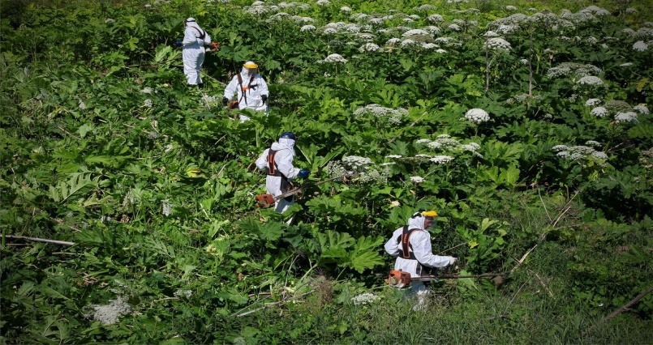

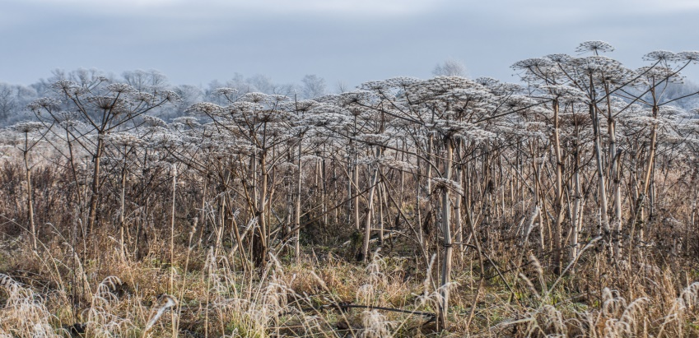
13. Исполнение муниципальной программы ВМР
«Мероприятия по ликвидации борщевика Сосновского на территории муниципальных образований Волховского муниципального района»
Исполнено 3 000,0 тыс. рублей или 100% (РБ)
1. Комплекс процессных мероприятий
«Содействие муниципальным образованиям Волховского муниципального района в проведении мероприятий по борьбе с борщевиком Сосновского на территории муниципальных образований Волховского муниципального района»
Исполнено (РБ) 3 000,0 тыс. рублей или 100%
предоставление иных МБТ на проведение мероприятий по освобождению территорий от засоренности борщевиком Сосновского муниципальных образований Волховского муниципального района

Slide 33
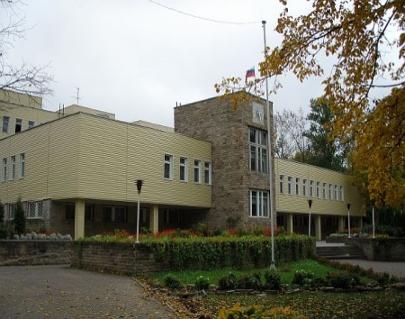
Исполнение по непрограммным расходам районного бюджета
Волховского муниципального района за 2024 год
Исполнено 630 541,1 тыс. рублей или 93,8% при плане 672 125,9 тыс. рублей.
На обеспечение деятельности органов местного самоуправления Волховского муниципального района в 2024 году
освоены ассигнования в сумме 258 567,0 тыс. рублей или 96,4% при плане 268 325,5 тыс. рублей.
В рамках непрограммных расходов на обеспечение органов местного самоуправления Волховского муниципального района в 2024 году средства направлены:
1. Администрацией ВМР освоены ассигнования в размере 165 484,0 тыс. руб. или 94,7%, из них:
РБ – 146 321,7 тыс. руб. (расходы на оплату труда и начисления главы администрации ВМР; расходы на содержание администрации ВМР, в том числе расходы на оплату труда и начисления и текущие расходы).
ФБ – 3 115,6 тыс. руб. (в соответствии с пунктом 1 статьи 4 Федерального закона от 15 ноября 1997 года № 143-ФЗ "Об актах гражданского состояния" полномочий Российской Федерации на государственную регистрацию актов гражданского состояния);
ОБ – 16 046,7 тыс. руб. (на организацию и осуществление деятельности по опеке и попечительству; на осуществление отдельных гос. полномочий ЛО в области архивного дела; на осуществление отдельных гос. полномочий ЛО в сфере обращения с безнадзорными животными на территории ЛО, на осуществление переданных полномочий Российской Федерации на государственную регистрацию актов гражданского состояния, проведение информационно-аналитического наблюдения за осуществлением торговой деятельности).
2. Комитетом финансов ВМР освоены ассигнования в размере 34 762,4 тыс. руб. или 100%, из них:
РБ – 31 968,5 тыс. руб. (расходы на оплату труда и начисления; текущие расходы).
За счет иных МБТ из бюджетов сельских поселений 2 793,9 тыс. руб. на осуществление полномочий по формированию, исполнению и финансовому контролю за исполнением бюджетов сельских поселений.
3. КУМИ освоены ассигнования в размере 22 586,9 тыс. руб. или 99,9%
РБ (расходы на оплату труда и начисления, текущие расходы).
4. Советом депутатов ВМР освоены ассигнования в сумме 17 610,3 тыс. руб. или 100%
РБ (обеспечение деятельности главы муниципального образования, расходы на оплату труда и начисления работников аппарата СД, текущие расходы).
5. Комитетом по образованию ВМР освоены ассигнования в размере 8 779,1 тыс. руб. или 95,1%
РБ (расходы на оплату труда и начисления; текущие расходы).
6. Контрольно-счетным органом ВМР освоены ассигнования в размере 9 344,3 тыс. руб. или 99,5%, из них:
РБ – 8 629,6 тыс. руб. (расходы на оплату труда и начисления руководителя КСО, расходы на оплату труда и начисления работников КСО, текущие расходы,.
За счет иных МБТ из бюджетов городских и сельских поселений - 514,7 тыс. руб. на осуществление полномочий городских и сельских поселений в части внешнего муниципального финансового контроля Контрольно-счетным органом ВМР (расходы на оплату труда и начисления).
За счет иных МБТ из бюджета МО г.Волхов 200,0 тыс. руб. на осуществление полномочий в части внешнего муниципального финансового контроля МО город Волхов, в соответствии с заключенным соглашением ассигнования освоены в размере (расходы на оплату труда и начисления).

Slide 34
Исполнение по иным непрограммным расходам районного бюджета Волховского муниципального района за 2024 год
Исполнено 371 974,1 тыс. рублей или 92,1% при плане 403 800,4 тыс. рублей.
В рамках непрограммных расходов в 2024 году бюджетные ассигнования освоены:
1. Администрацией ВМР освоены ассигнования в сумме 297 378,2 тыс. руб. или 94,8%, из них:
РБ – 295 880,6 тыс. руб., из них на следующие мероприятия: обеспечение деятельности муниципальных казенных учреждений 86 126,9 тыс.руб. (в том числе: расходы МКУ ТХЭС 86 070,4 тыс. руб. на оплату труда и начисления, текущие расходы; расходы МКУСиЗ 56,5 тыс. руб. на текущие расходы); доплата к пенсиям муниципальных служащих (количество получателей составляет 86 человек); осуществление мероприятий по проведению ремонтных работ; прочие общегосударственные расходы (уплата налога на имущество, земельного налога, проведение праздничных мероприятий, проведение награждений, организация встреч, семинаров, кворумов, коллегий и т.п.); исполнение судебных актов; создание условий для предоставления транспортных услуг населению между поселениями в границах Волховского муниципального района; взносы на капитальный ремонт общего имущества многоквартирных домов в НО "Фонд капитального ремонта многоквартирных домов ЛО"; на оплату вознаграждения агенту за изготовление платежных извещений; единовременная премия лицам, удостоенным звания «Почетный гражданин Волховского муниципального района»; единовременное поощрение граждан, награжденных Знаком отличия «За вклад в развитие Волховского муниципального района»; прочие мероприятия в области национальной безопасности; приобретение дорожной техники и другого имущества, необходимого для функционирования и содержания автодорог; содержание муниципального имущества; иные МБТ на создание комфортной городской среды в малых городах и исторических центрах; иные МБТ на реализацию программ формирования современной городской среды; иные МБТ на проведение мероприятий по обеспечению безопасности дорожного движения; иные МБТ на благоустройство общественных зон и дворовых территорий многоквартирных домов; иные МБТ на выполнение работ по переустройству объектов электросетевого хозяйства; иные МБТ на обеспечение устойчивого сокращения непригодного для проживания жилого фонда.
ОБ – 1 456,9 тыс. руб. или 99,3% на осуществление отдельных гос. полномочий ЛО в сфере обращения с безнадзорными животными на территории ЛО.
ФБ – 40,7 тыс. руб. или 100% на осуществление полномочий по составлению (изменению) списков кандидатов в присяжные заседатели федеральных судов общей юрисдикции в РФ.
--------------------------------------------------------------------------------------------------------------------------------------------------------------------------------------------------------------
2. Комитетом финансов ВМР освоены ассигнования в сумме 40 490,1 тыс. руб. или 74,7% (РБ), из них:
- иные МБТ бюджетам муниципальных образований Волховского муниципального района на выплату зарплаты с начислениями 39 295,1 тыс. руб.;
- иные МБТ за счёт резервного фонда администрации ВМР в рамках непрограммных расходов органов местного самоуправления 1 195,0 тыс. руб. (ремонт газовой горелки на модульной котельной МО Староладожское СП).
--------------------------------------------------------------------------------------------------------------------------------------------------------------------------------------------------------------
3. КУМИ ВМР освоены ассигнования в сумме 2 171,7 тыс. руб. или 94,4% (РБ), из них:
- оценка недвижимости, признание прав и регулирование отношений по государственной и муниципальной собственности 183,5 тыс. руб.; содержание имущества казны 842,1 тыс. руб.; исполнение судебных актов, вступивших в законную силу 546,7 тыс. руб.; на проведение мероприятий по землеустройству и землепользованию 599,4 тыс. руб.
--------------------------------------------------------------------------------------------------------------------------------------------------------------------------------------------------------------
4. Советом депутатов ВМР освоены ассигнования в сумме 409,7 тыс. руб. или 72,2% (РБ) :
- на оплату ежегодного членского взноса в совет муниципальных образований 290,0 тыс. руб.; прочие общегосударственные расходы 119,7 тыс. руб.
--------------------------------------------------------------------------------------------------------------------------------------------------------------------------------------------------------------
5. МКУ "Центр образования Волховского района" освоены ассигнования в сумме 31 524,4 тыс. руб. или 95,8% (РБ) на обеспечение деятельности муниципальных казенных учреждений (фонд оплаты труда; текущие расходы).

Slide 35

Исполнение адресной программы капитальных вложений и ремонтных работ районного бюджета Волховского муниципального района за 2024 год
Исполнено 278 045,8 тыс.рублей или 96% (план 289 666,1 тыс.рублей), из них:
ФБ, ОБ – 134 586,2 тыс. рублей (97,4%), РБ – 143 459,6 тыс.рублей (94,7%)
Расходы по адресной программе капитальных вложений осуществлялись в рамках муниципальных программ ВМР, из них:
Программа
«Современное образование
в Волховском муниципальном районе»
Исполнено 94 773,0 тыс. руб. или 92,4%
(ФБ, ОБ – 10 411,5 тыс. руб., РБ – 84 361,5 тыс. руб.)
Региональный проект «Успех каждого ребенка»
Исполнено 2 166,7 тыс. руб. или 100%
(ФБ и ОБ 1 950,0 тыс. руб., РБ 216,7 тыс. руб.)
(МОБУ «СОШ №8 города Волхова»
(ремонт раздевалок и тренерской спортзала, ремонт помещений снарядной и инвентарной спортзала, ремонт коридоров и пожарного выходы спортзала)
Комплекс процессных мероприятий
«Обеспечение реализации программ дошкольного образования»
Исполнено 24 638,5 тыс. руб. или 77,4% (РБ )
Комплекс процессных мероприятий
«Обеспечение реализации программ общего образования»
Исполнено 57 634,7 тыс. руб. или 99% (РБ )
Комплекс процессных мероприятий
«Обеспечение реализации программ дополнительного образования»
Исполнено 931,4 тыс. руб. или 100% (РБ)
Отраслевой проект «Сохранение и развитие МТБ общего и дополнительного образования»
Исполнено 9 401,7 тыс. руб. или 100%
(ОБ 8 461,5 тыс. руб., РБ 940,2 тыс. руб.)
(МОБУ «Волховская СОШ №5 ремонт помещений пищеблока и обеденного зала, закупка нового оборудования)
Программа
«Развитие культуры
в Волховском муниципальном районе»
Комплекс процессных мероприятий «Совершенствование материально-технической базы учреждений культуры и сохранение объектов культурного наследия»
Исполнено 709,8 тыс. руб. или 100% (РБ)
(МОБУДО «ВДШИ им. В.М. Максимова» ремонт кровли здания по адресу: г.Волхов, ул.Ярвенпяя, д.3, частичный ремонт теплового узла и замена батарей)
Программа
«Развитие сельского хозяйства
Волховского муниципального района»
Исполнено 172 134,9 тыс. руб. или 97,8%
(ФБ, ОБ 124 174,7 тыс. руб.,
РБ 47 960,2 тыс. руб.)
Комплекс процессных мероприятий «Развитие транспортной инфраструктуры и благоустройства сельских территорий Волховского муниципального района»
Исполнено 34 193,8 тыс. руб. или 99,7% (РБ)
(текущий ремонт автодорог Волховского муниципального района)
Отраслевой проект «Развитие и приведение в нормативное состояние автомобильных дорог общего значения»
Исполнено 27 664,5 тыс. руб. или 88,2%
(ОБ 24 898,1 тыс. руб., РБ 2 766,4 тыс. руб.)
(капитальный ремонт и ремонт автодорог общего пользования местного значения, имеющих приоритетный социально значимый характер (подъезд к д. Иевково Пашского СП)
Отраслевой проект
«Современный облик сельских территорий»
Исполнено 110 276,6 тыс. руб. или 100%
(ФБ и ОБ 99 276,6 тыс. руб., РБ 11 000,0 тыс. руб.)
(капитальный ремонт здания МДОБУ «Детский сад №21 «Белочка»)
Непрограммные расходы
Исполнено 10 428,1 тыс. руб. или 99,5% (РБ)
- 2 428,1 тыс. руб. проведение ремонтных работ по обеспечению доступности маломобильных групп населения в здании по адресу: г.Волхов, ул. Новгородская, д.6;
- 8 000,0 тыс. руб. ремонт здания по адресу: г.Волхов, ул. Пирогова, д.4

Slide 36

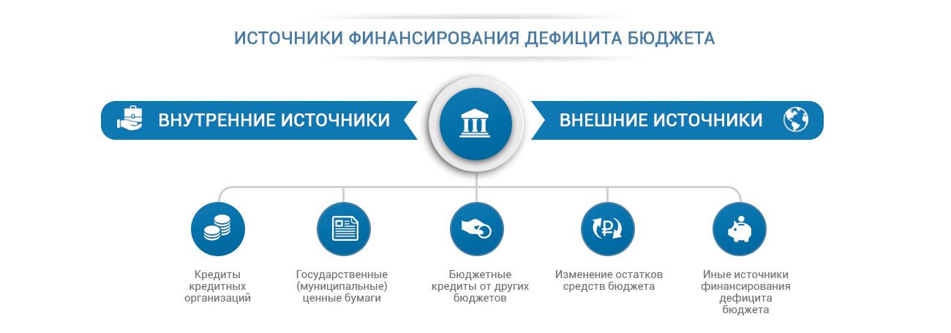
Источники финансирования дефицита районного бюджета
Волховского муниципального района
Решением о бюджете дефицит районного бюджета утвержден в размере
145 364,0 тыс. рублей.
По состоянию на 01.01.2025 года
районный бюджет исполнен с профицитом
в размере
47 564,3 тыс. рублей.
По состоянию на 01.01.2025 года
муниципального долга у районного бюджета Волховского муниципального района
не имеется.
Показатели (тыс. руб.) | Уточненный план на 2024 год | Исполнение за 2024 год
ДОХОДЫ | 3 772 381,7 | 3 851 151,8
РАСХОДЫ | 3 917 745,7 | 3 803 587,5
ДЕФИЦИТ (-) | -145 364,0
ПРОФИЦИТ (+) |  | 47 564,3

Slide 37
Исполнение дорожного фонда бюджета
Волховского муниципального района
Исполнение дорожного фонда 83 321.5 тыс. рублей или 92,5% от годового плана 90 105.3 тыс. рублей.
Остаток средств дорожного фонда
по состоянию на 01.01.2025 года
за счет местного бюджета
составил 3 151.7 тыс. рублей.

Slide 38
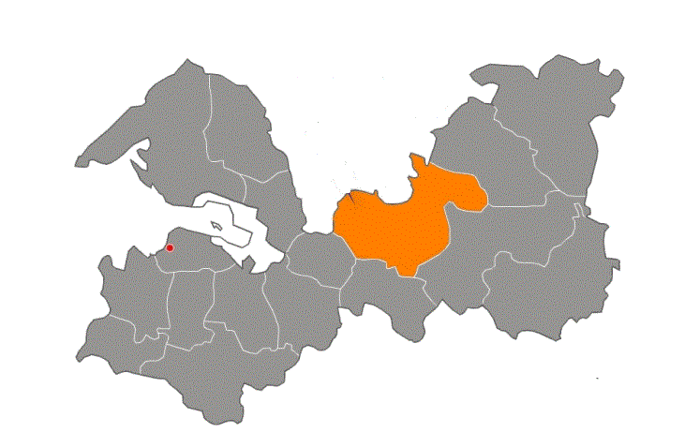

Благодарим за внимание!
Комитет финансов
Волховского муниципального района

